Slide 1

2024
Treinamento Técnico
REALFIX TINTAS INDUSTRIAIS
Tintas para Madeira
William R. Alves
Coordenador de P&D

Slide 2

INSTITUCIONAL
Apresentação de Produtos

Slide 3







Certificações

Slide 4














Programas Institucionais

Slide 5
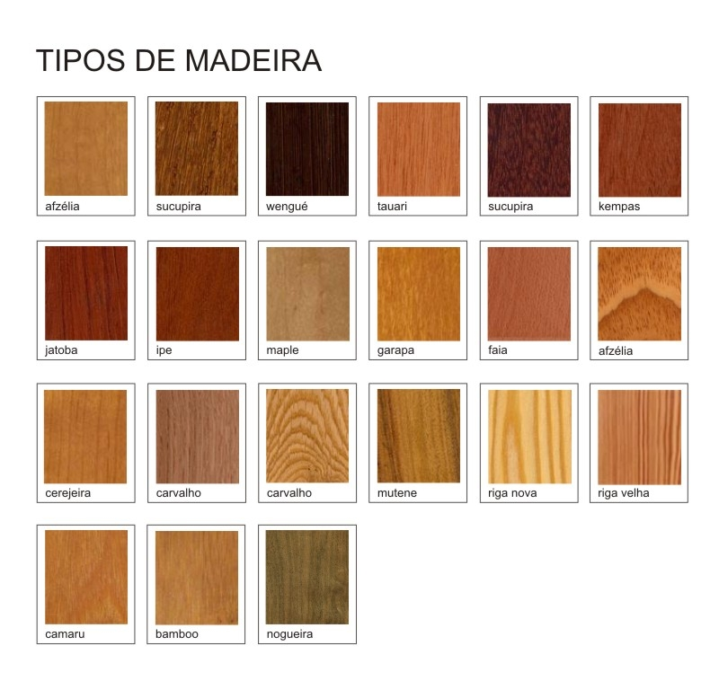
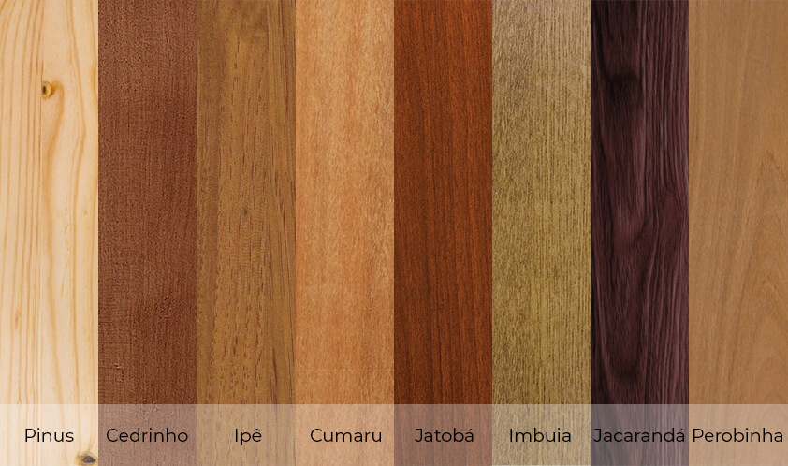
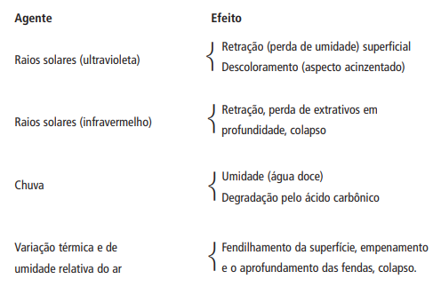
TIPOS DE MADEIRA – PROTEÇÃO E EMBELEZAMENTO

Slide 6
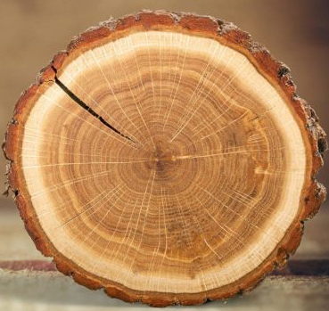
Tingidores e Esmaltes PU
TINGIDORES:
Desenvolvidos especialmente para dar tonalidades para a madeira ou MDF. Pequenas quantidades, difícil controlar a aplicação uma vez que excessos podem alterar a camada aplicada, o que pode alterar significativamente a cor do tingimento que também pode sofrer variações de acordo com o tipo da madeira. Requer a aplicação posterior de verniz ou PU.
POLIURETANOS:
Desenvolvidos para dar tonalidade, proteção e embelezamento para a madeira ou MDF. Apresentam maior durabilidade, menor variação de tonalidade que os tingidores. Dispensa aplicação posterior.

Slide 7
PRODUTOS LEF
036VZ031 - VERNIZ PU B20 HS
Verniz PU, alto sólidos, obtido através de matérias primas selecionadas com resinas modificadas, apresenta aspecto suave e duradouro. Sua composição privilegia agentes de superfície responsáveis pela maciez e toque ao final da cura do polímero. Sua taxa de evaporação balanceada traz equilíbrio durante o estágio de adesão ao substrato. Produto com ótima cobertura dos riscos de lixa.
034VZ016 - FUNDO PU HS
Produto especialmente desenvolvido através de argilominerais de características mineralógicas únicas com o intuito de selar a madeira ou o MDF como preparador da superfície para posteriormente receber como acabamento vernizes brilhantes ou foscos. Possui alto teor de sólidos, alta cobertura, superior enchimento (preenche os poros da superfície criando uma barreira protetora), secagem rápida, fácil aplicação e fácil lixamento. Indicado para móveis em geral de uso interno.

Slide 8

Muito Obrigado!
William R Alves
E-mail: laboratório@realfix.com.br

